Slide 1

21 掌 声

Slide 2

bān yuàn jiǎng tóu dī
班 愿 讲 投 低
diào kuàng chí shù jìng
调 况 持 述 镜

Slide 3
bān yuàn tóu diào
班里 愿意 投向 调来
kuàng chí jiǎng shù tán
情况 持久 讲 述 交谈
kùn jìng cán zhòu jū gōng
困 境 残疾 骤然 鞠 躬
dǎo xī tūn
舞蹈 珍惜 慢吞吞 学校
普通话 情绪 低头

Slide 4

多音字:
luò（降落） diào（调动）
落 调
là（落下） tiáo（调整）
忧愁
近义词： 忧郁——（ ）
骤然——（ ） 注视——（ ）
珍惜——（ ）
特别——（ ）
猛然
注目
爱惜
格外

Slide 5
反义词：
特别——（ ） 犹豫——（ ）
珍惜——（ ） 结束——（ ）
普通
果断
开始
浪费

Slide 6
1、我们鼓掌时发出的声音叫什么呢？
2、我们会在什么情况下听到掌声？
3、别的情况下也可以鼓掌吗？让我们速读课文，想一想:同学们为谁鼓掌？为什么事鼓掌？画一画课文中有掌声的句子。
（掌声）

Slide 7
全文共 自然段，分四 部分：
第一部分（ ）：小英因小时候生病，腿落下了残疾，显得忧郁而自卑。
第二部分（ ）：演讲课上，刚调来的老师不了解小英的情况，让小英上台演讲。小英得到了同学们热烈的掌声，演讲获得了成功。
第三部分（ ）：小英不再忧郁，变得活泼开朗了，是同学们的掌声使她鼓起了生活的勇气，她很珍惜这掌声。
第四部分（ ）：人人需要掌声，我们应当珍惜别人的掌声，同时不要忘记把掌声献给别人。
7
①
②﹏④
⑤﹏⑥
⑦

Slide 8
精读课文
1、揭示句子：说也奇怪，从那次演讲以后，小英像变了一个人似的。
2、自由读课文，想一想下面的几个问题：
（1）“说也奇怪”，你认为奇怪还是不奇怪？为什么？
（2）“那次”，指的是那一次？
（3）“像变了一个人似的”，小英有哪些变化？为什么会有这些变化？
（给足学生足够的时间反复读书，开展讨论）

Slide 9
重点讨论（3）：小英有哪些变化？（结合指导朗读）
（1）小英以前是什么样子？请默读课文，画出有关语句。
指名朗读有关语句，注意体会小英自卑的心理。
（2）后来呢？
说也奇怪，从那次演讲以后，小英像变了一个人似的。她不再忧郁，开始和同学们一起交谈、游戏，甚至还走进了学校的舞蹈房……

Slide 10
小英为什么会有这些变化？
（同学们用掌声鼓励她，使她鼓起生活的勇气）
默读第四自然段，复述“那次演讲”的前后经过。
“小英在大家的注视下，终于一摇一晃地走上了讲台”你认为大家的目光中包含了什么？为什么？
（期待、鼓励、支持；从大家后来的表现中可以看出，同学们对她是同情、关心和尊重的，并没有歧qí视她的意思）

Slide 11
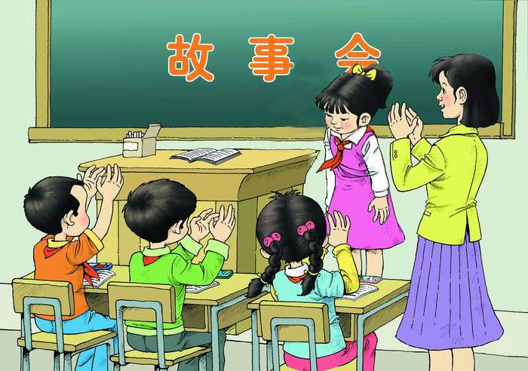

Slide 12

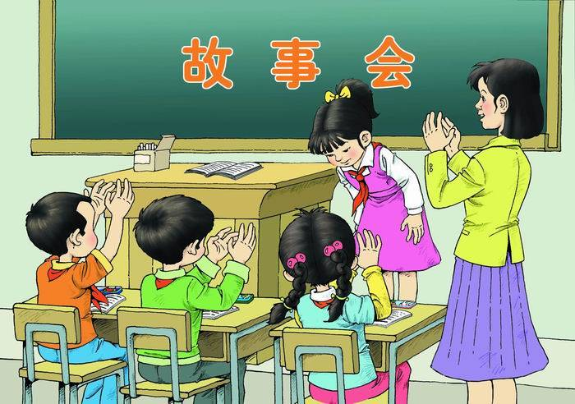
小英向大家深深地鞠了一躬，然后，在同学们的掌声里微笑着走下讲台。
....
..

Slide 13
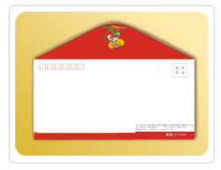
小英的信

Slide 14

王芳：
你好！最近好吗？那次的演讲课至今还深深地印在我的脑海，我永远也忘不了那一次掌声，它使我鼓起了生活的勇气。我永远感谢这掌声。
小英

Slide 15

人人都需要掌声，特别是当一个人身处困境的时候。让我们珍惜别人的掌声，同时，也不要忘记把自己的掌声献给别人。

Slide 16

掌声还包含着什么呢？

Slide 17

人人都需要掌声，特别是当一个人身处困境的时候。让我们珍惜别人的掌声，同时，也不要忘记把自己的掌声献给别人。

Slide 18
掌声是一首美妙的歌， 能唤起人们的勇气！
掌声是一朵芳香的花， 花香( )！
掌声是一轮( )，( )！
掌声是( )，( ) ！
掌声是( )， ( )！

Slide 19

掌声是一首美妙的歌， 能唤起人们的勇气！
掌声是一朵芳香的花， 花香能够使人振奋起来！
掌声是一轮早晨的太阳， 能给我们带来一缕阳光！
掌声是一把钥匙， 可以打开勇气的大门！
掌声是闪烁的星星， 能把孤独的黑夜照亮！

Slide 20
感悟中心
本文生动地记叙了身患残疾而忧郁自卑的小英在上台演讲时得到了同学们热烈的掌声，在掌声的激励下，她鼓起生活的勇气变得乐观开朗的故事。小英的经历告诉我们：人人都需要掌声，尤其是当一个人身处困境的时候；要珍惜掌声，同时也不要忘记把自己的掌声献给别人。

Slide 21
课文最后一个自然段告诉我们什么道理？
人与人之间需要相互尊重、鼓励，要主动去关爱别人，特别是对身处困境的人，同时也要珍惜别人的关心和鼓励，正确看待自己。

